Slide 1
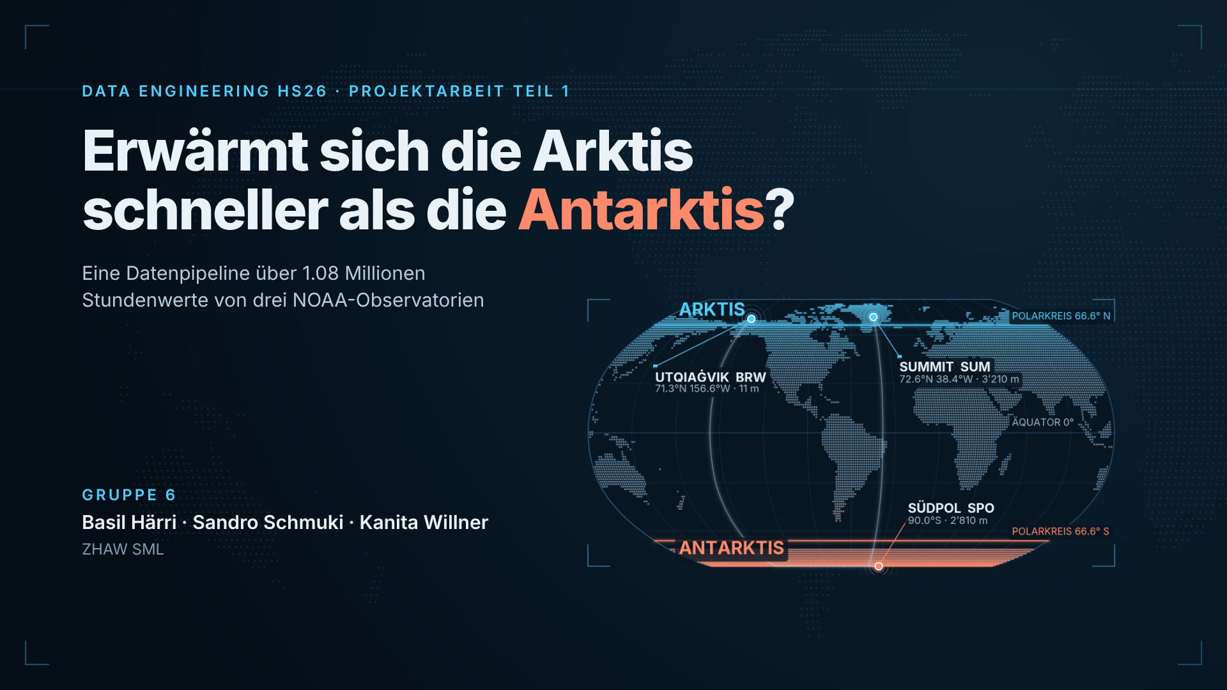
Notes:
Basil eröffnet. Kurz die Gruppe vorstellen und die Leitfrage vorlesen. Ganze Präsentation: 15 Minuten, je etwa 5 Minuten pro Person. Danach 7 Minuten Diskussion.

Slide 2
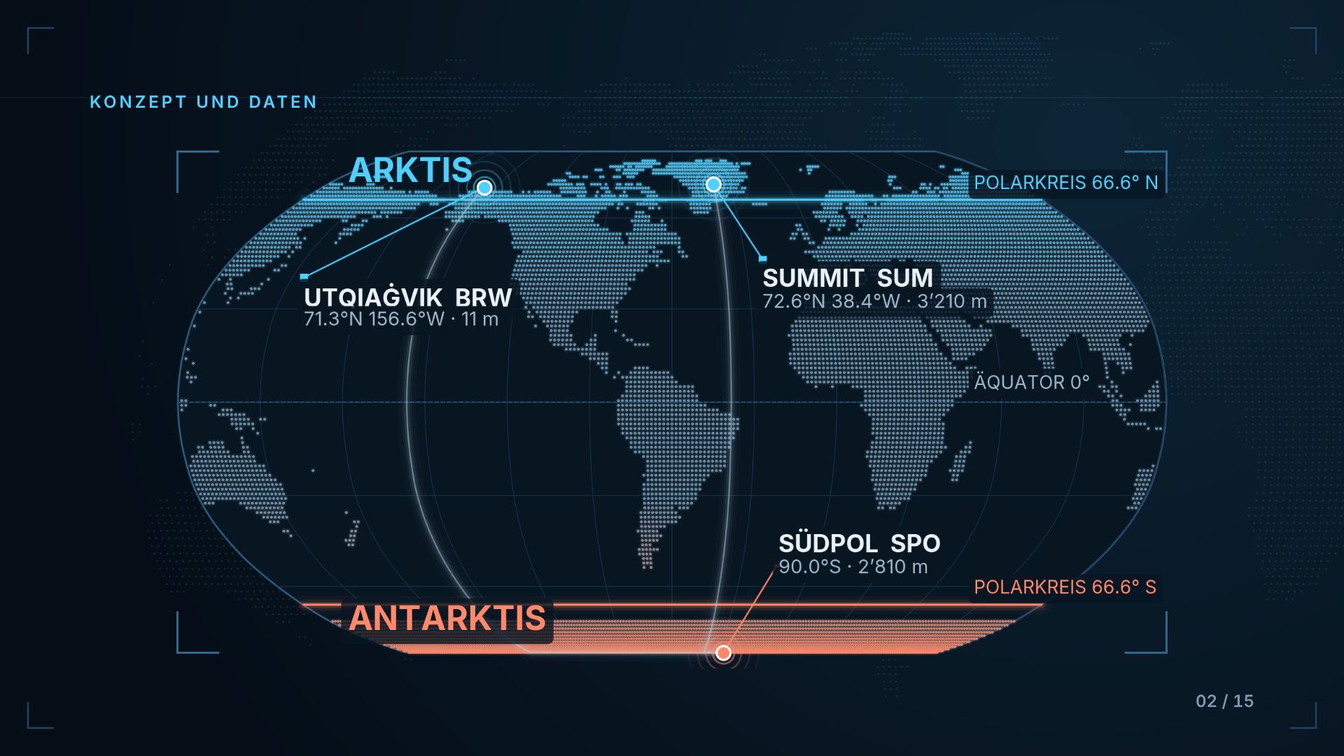
Notes:
Basil: Zuerst die Karte erklären. Oben ist die Arktis, unten die Antarktis. Die leuchtenden Linien sind die Polarkreise bei rund 66.6 Grad Nord und Süd. Die hellen Bögen verbinden die beiden Arktis-Stationen mit dem Südpol, genau diesen Vergleich machen wir. Unsere drei Stationen: Utqiaġvik ganz im Norden von Alaska, direkt an der Küste. Summit mitten auf dem Eisschild von Grönland, auf über 3’000 m. Und die Station direkt am Südpol, ebenfalls auf fast 3’000 m Höhe. Wichtig für später: Die Arktis ist ein Meer, die Antarktis ein Kontinent. Deshalb erwarten wir, dass sie sich unterschiedlich verhalten. Überleitung: Daraus leiten wir drei Forschungsfragen ab.

Slide 3
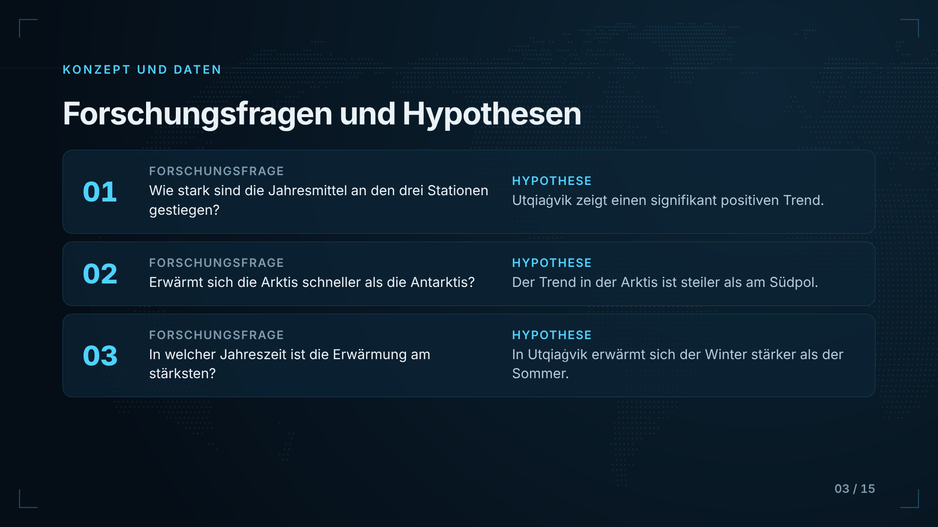
Notes:
Basil: Die drei Fragen kurz durchgehen. Jede Hypothese ist so formuliert, dass sie sich mit den Daten bestätigen oder verwerfen lässt. Überleitung: Wie wir sie prüfen, zeigt die nächste Folie.

Slide 4
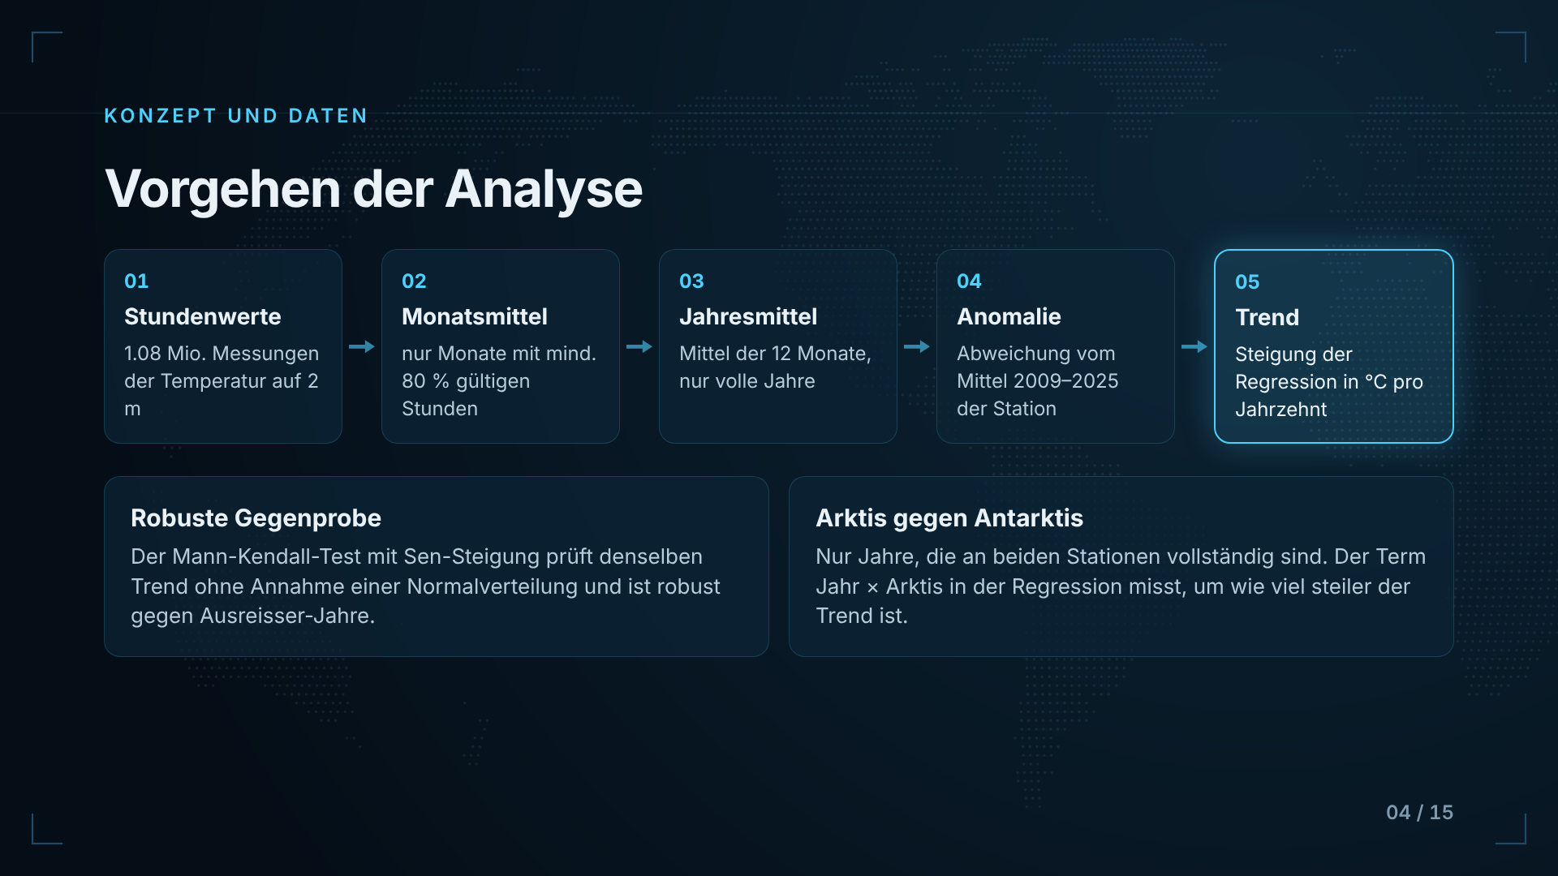
Notes:
Basil: Erklären, wie aus über einer Million Stundenwerten eine Zahl pro Jahrzehnt wird. Wichtig: Wir mitteln zuerst pro Monat und erst dann pro Jahr, damit ein Monat mit vielen fehlenden Stunden das Jahr nicht verzerrt. Die Anomalie macht die Stationen vergleichbar, obwohl der Südpol rund 38 °C kälter ist als Utqiaġvik. Die Steigung pro Jahr mal 10 ergibt °C pro Jahrzehnt. Für den Vergleich Arktis–Antarktis nehmen wir nur die 32 Jahre, die an beiden Stationen vollständig sind.

Slide 5
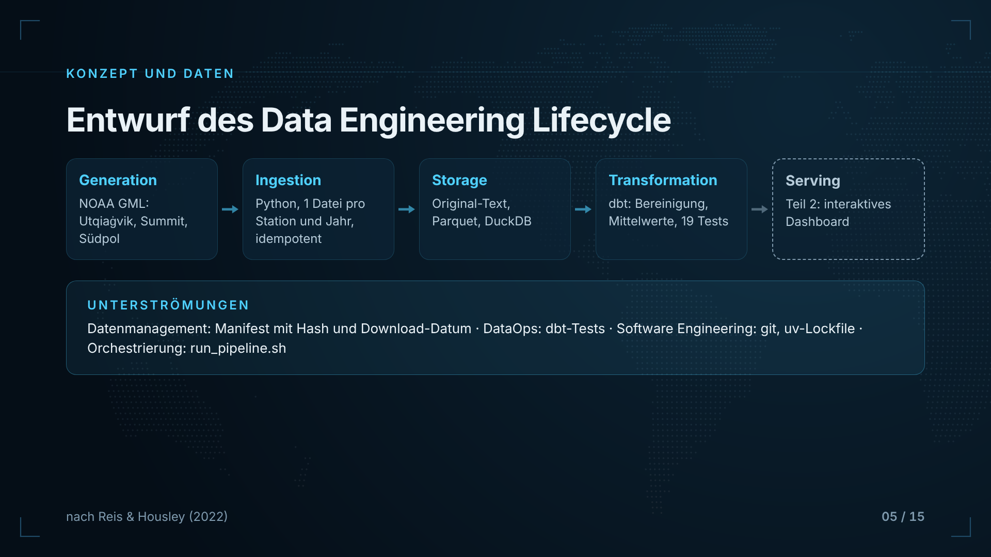
Notes:
Basil: Den Lebenszyklus nach Reis und Housley von links nach rechts erklären. Betonen, dass Serving bewusst erst in Teil 2 umgesetzt wird. Weiter mit der ersten Stufe, der Datenquelle.

Slide 6
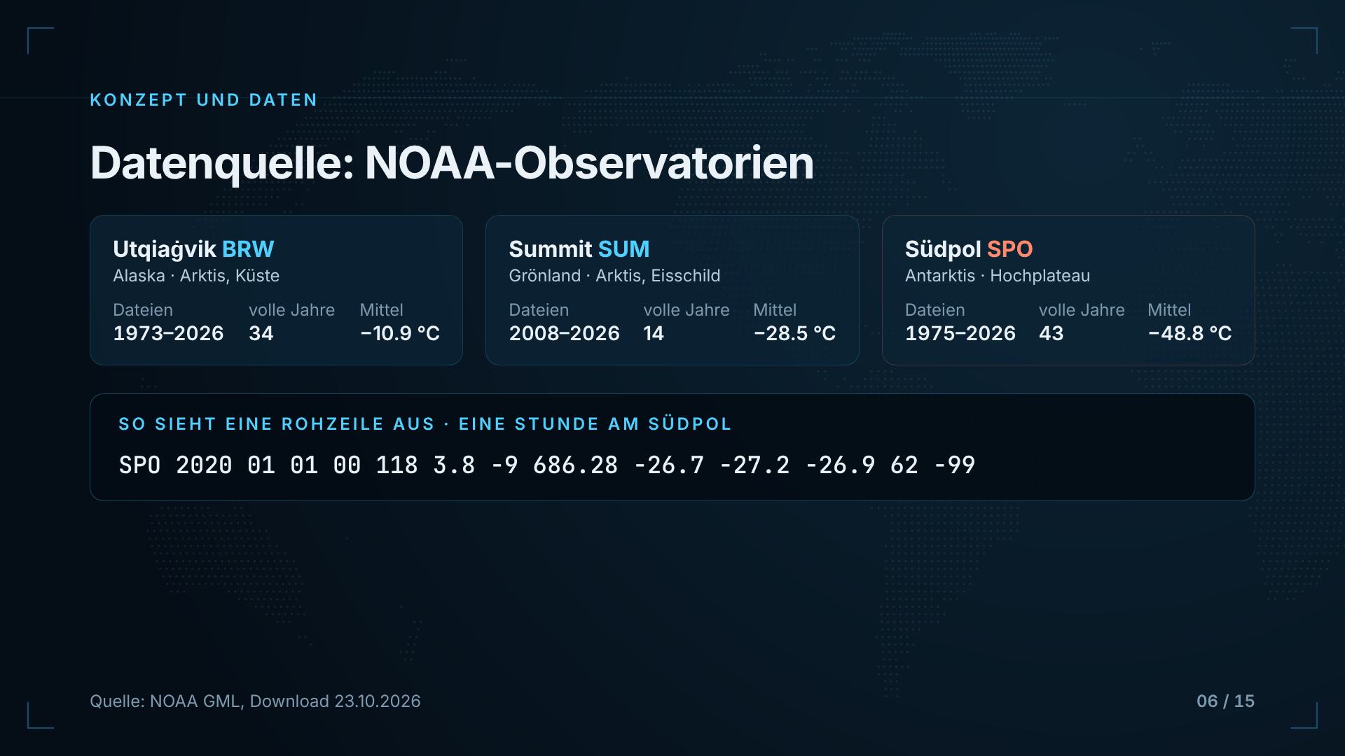
Notes:
Basil: Zuerst die drei Stationen vorstellen. Dann die Rohzeile so zeigen, wie sie in der Datei steht, und kurz wirken lassen: Ohne Erklärung ist kaum zu erkennen, welche Zahl was ist. Dann weiterklicken, die nächste Folie löst die Zeile farbig auf.

Slide 7
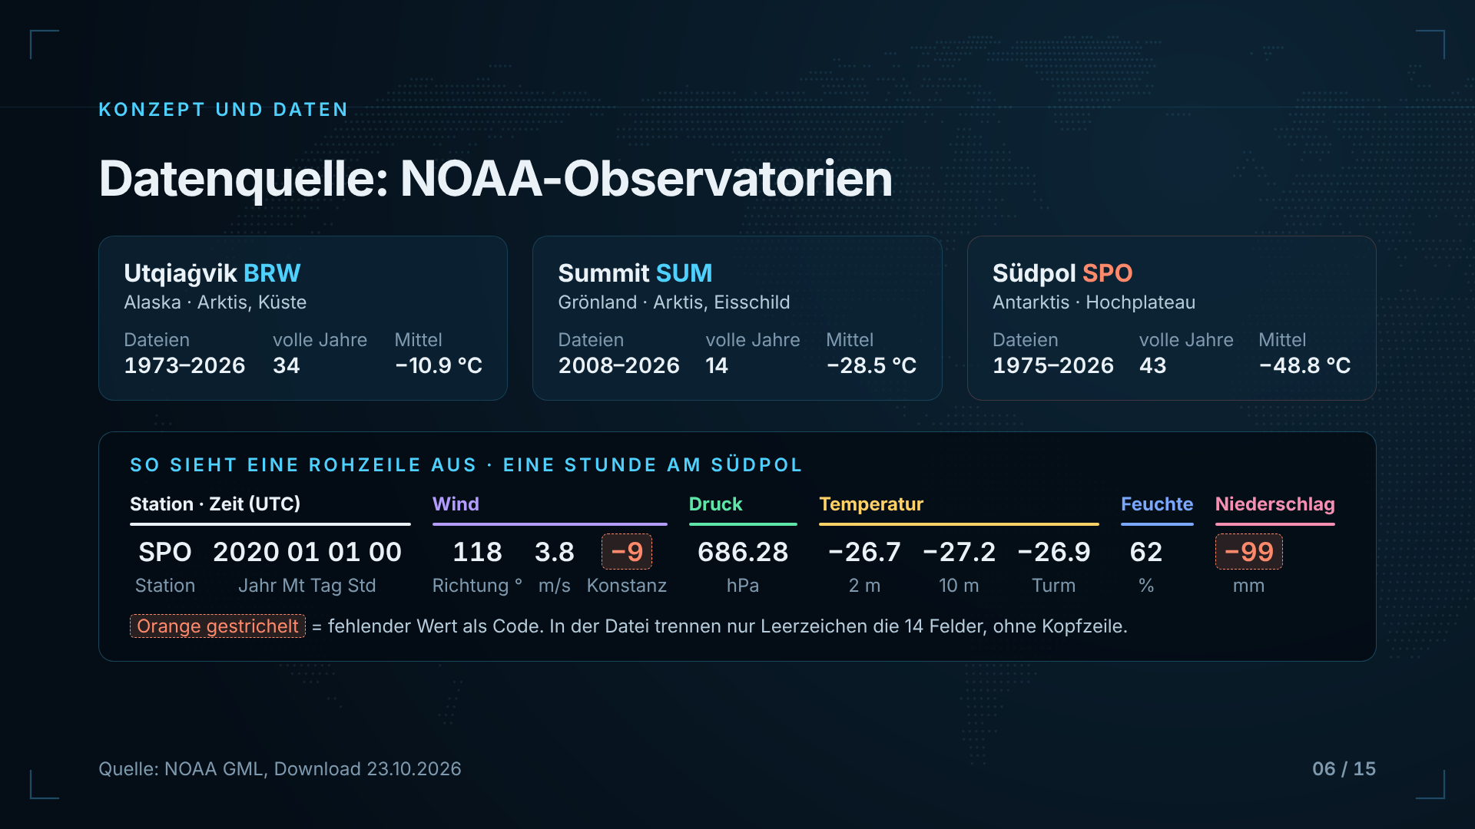
Notes:
Basil: Gleiche Folie, jetzt mit Erklärung der Rohzeile. Summit misst erst seit Mitte 2008, darum laufen die langen Vergleiche über Utqiaġvik und den Südpol. «Volle Jahre» heisst: alle 12 Monate mit mindestens 80 % gültigen Stunden. Dann die Rohzeile zeigen: Es gibt eine Textdatei pro Station und Jahr, eine Zeile pro Stunde, 14 Felder ohne Kopfzeile. In der echten Datei stehen nur Leerzeichen zwischen den Feldern, die Punkte sind zur Lesbarkeit eingefügt. Die Farben zeigen die Feldgruppen: Wind, Druck, Temperatur, Feuchte und Niederschlag. Für uns zählt die gelbe Temperatur. Fehlende Werte stehen nicht leer, sondern als Codes, orange gestrichelt: −9 heisst, die Windkonstanz fehlt, −99, der Niederschlag fehlt. Jedes Feld hat seinen eigenen Code. Genau das wird später bereinigt. Übergabe an Sandro für die Pipeline.

Slide 8
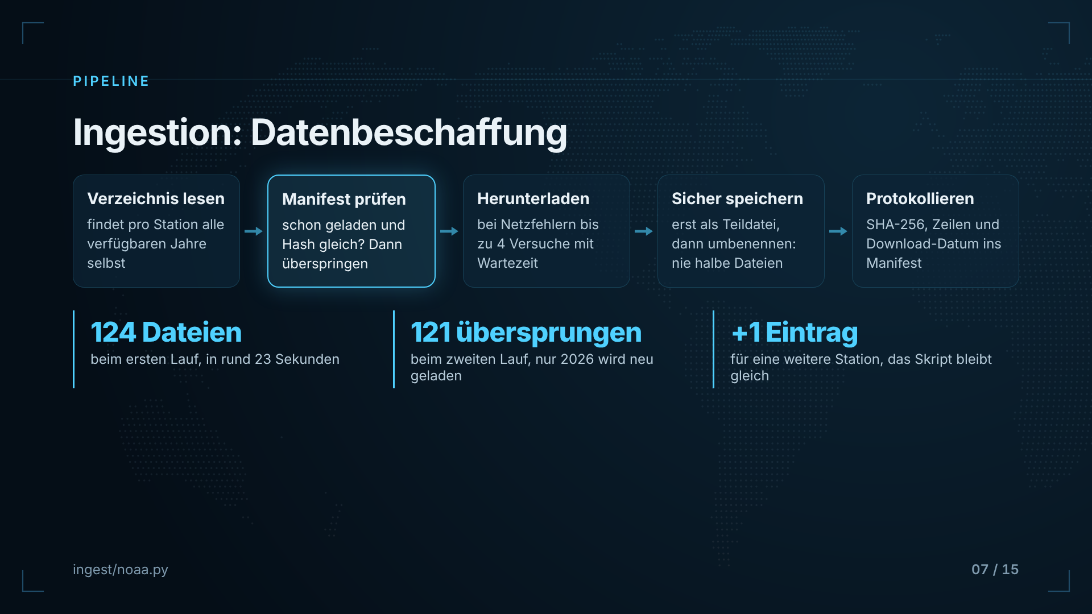
Notes:
Sandro: Den Ablauf von links nach rechts erklären. Der Kern ist das Manifest: Darin steht für jede Datei der SHA-256-Hash, die Zeilenzahl und das Download-Datum. Ein abgeschlossenes Jahr wird nur neu geladen, wenn die Datei fehlt oder sich der Hash geändert hat. Das laufende Jahr wird immer neu geladen, weil NOAA es täglich ergänzt. Das Download-Datum brauchen wir auch für die Zitierung, die NOAA verlangt. Skalierbarkeit: Eine weitere Station oder Minutenwerte (rund 60-mal mehr Daten) laufen mit demselben Skript.

Slide 9
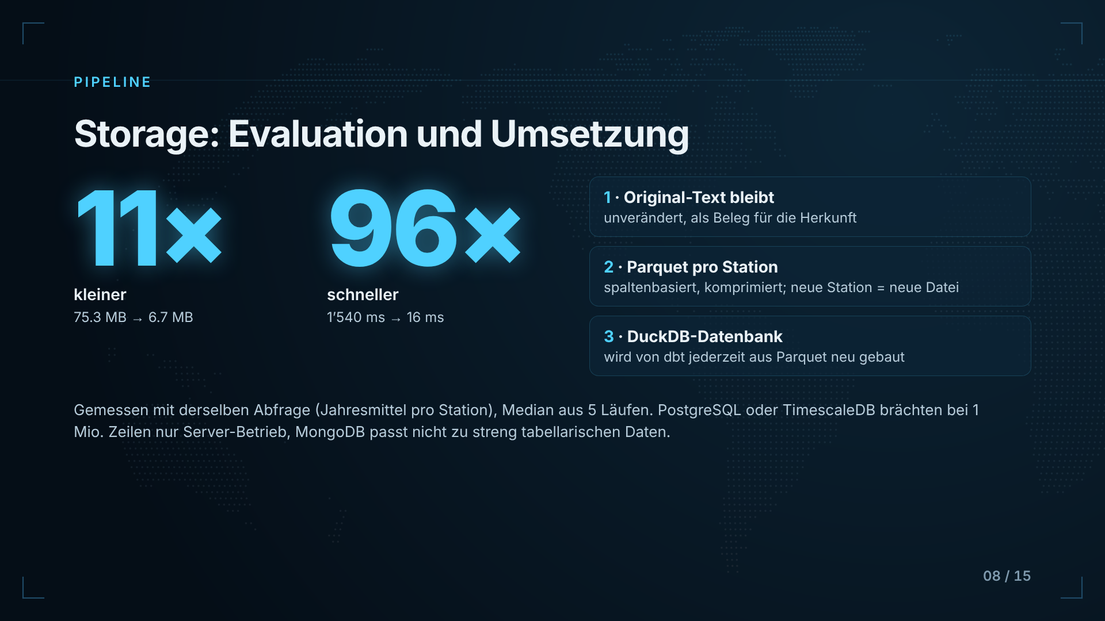
Notes:
Sandro: Zuerst den Aufbau erklären: Der Rohtext bleibt als Original, daraus machen wir pro Station eine Parquet-Datei, und DuckDB liest diese direkt. Dann die zwei Zahlen: Beides haben wir selbst gemessen. Parquet ist kleiner, weil es spaltenweise komprimiert, und schneller, weil DuckDB nur die benötigten Spalten liest. Die DuckDB-Datei versionieren wir nicht, dbt baut sie jederzeit neu. Die ausführliche Bewertung aller Optionen steht im Repo. Übergabe an die nächste Folie zur Reproduzierbarkeit.

Slide 10
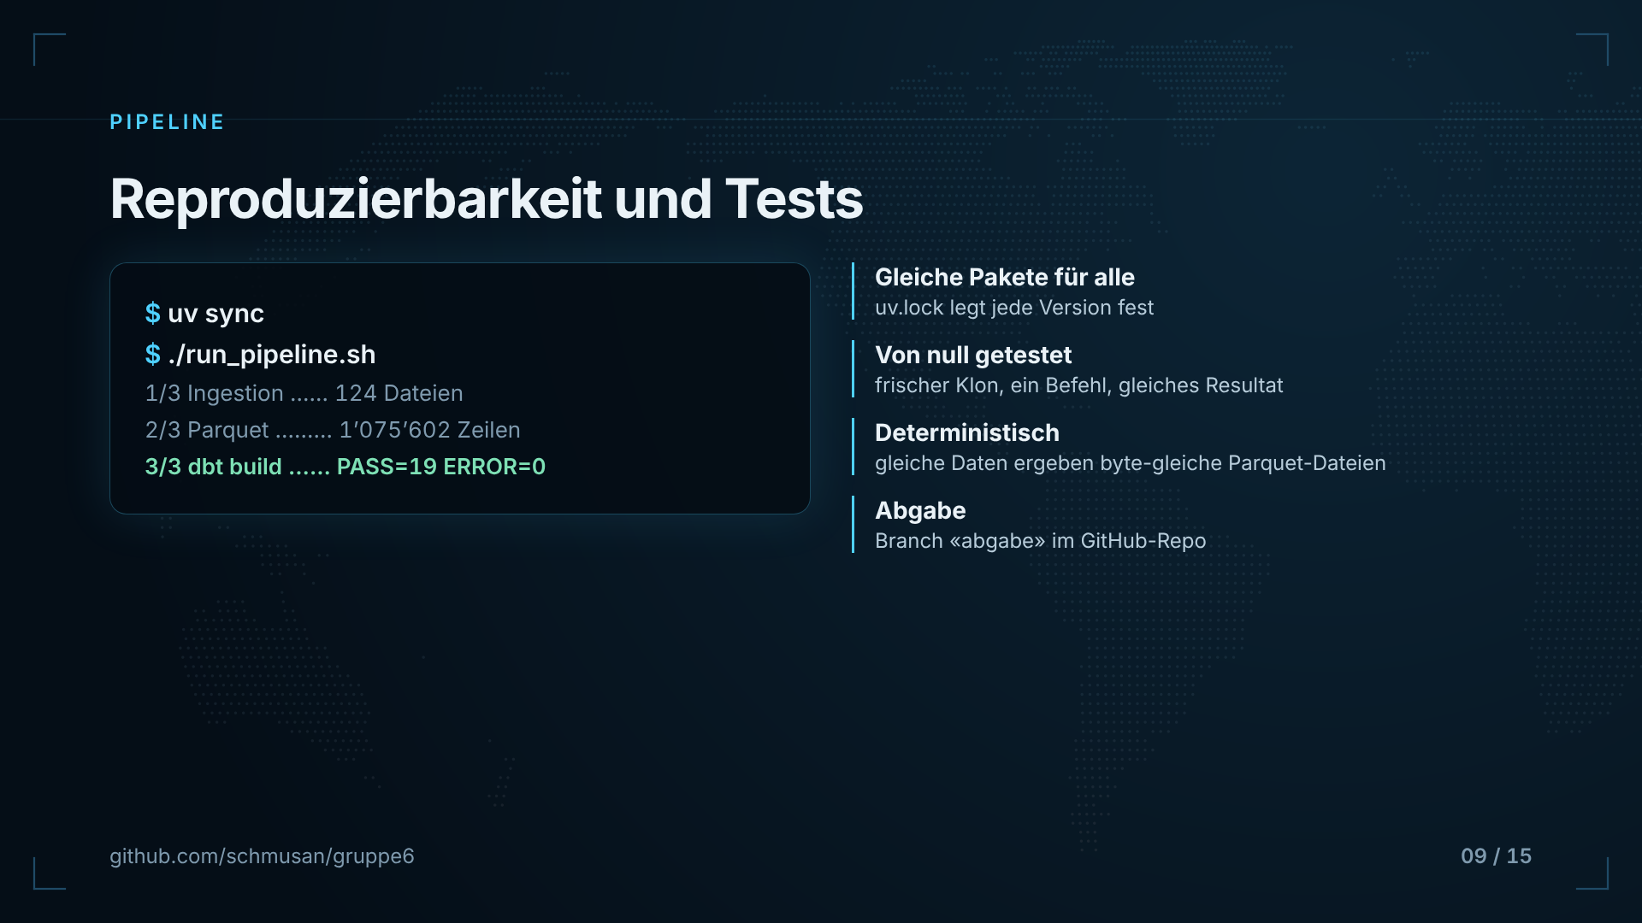
Notes:
Sandro: Zeigen, dass die ganze Pipeline mit einem Befehl läuft: Ingestion, Umwandlung nach Parquet und dbt mit allen Tests. Wir haben das auf einem frischen Klon getestet, also ohne vorhandene Daten, und auf zwei Rechnern das gleiche Resultat erhalten. Deterministisch heisst: Lädt man dieselben Daten neu, entstehen exakt gleiche Parquet-Dateien. So zeigt git nur echte Änderungen. Weiter mit der Transformation in dbt.

Slide 11
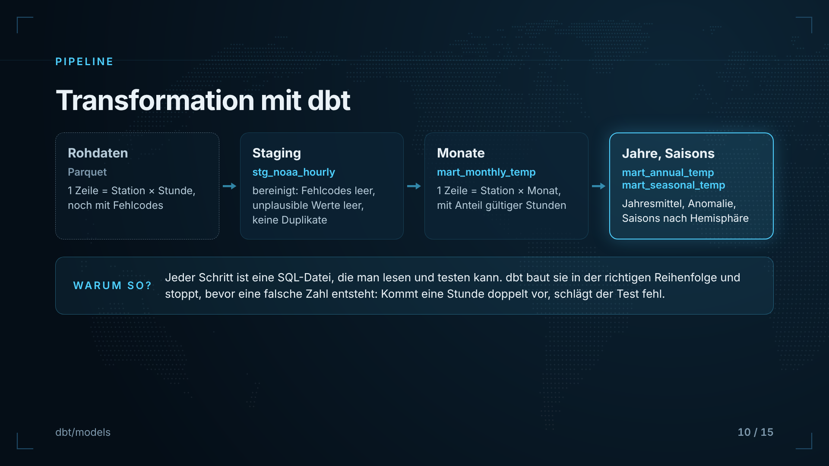
Notes:
Sandro: Die Transformation in vier Schichten zeigen. Bei jeder Tabelle sagen, was eine Zeile bedeutet, denn genau das prüfen die Tests: In staging gibt es pro Station und Stunde genau eine Zeile, in mart_monthly_temp pro Station und Monat, in mart_annual_temp pro Station und Jahr. Wenn dieser Grain verletzt ist, bricht dbt den Build ab, bevor falsche Mittelwerte entstehen. Am Südpol sind die Jahreszeiten umgekehrt: Dezember bis Februar ist dort Sommer, das Modell benennt die Saisons deshalb nach Hemisphäre. Übergabe an Kanita für Datenqualität und Resultate.

Slide 12
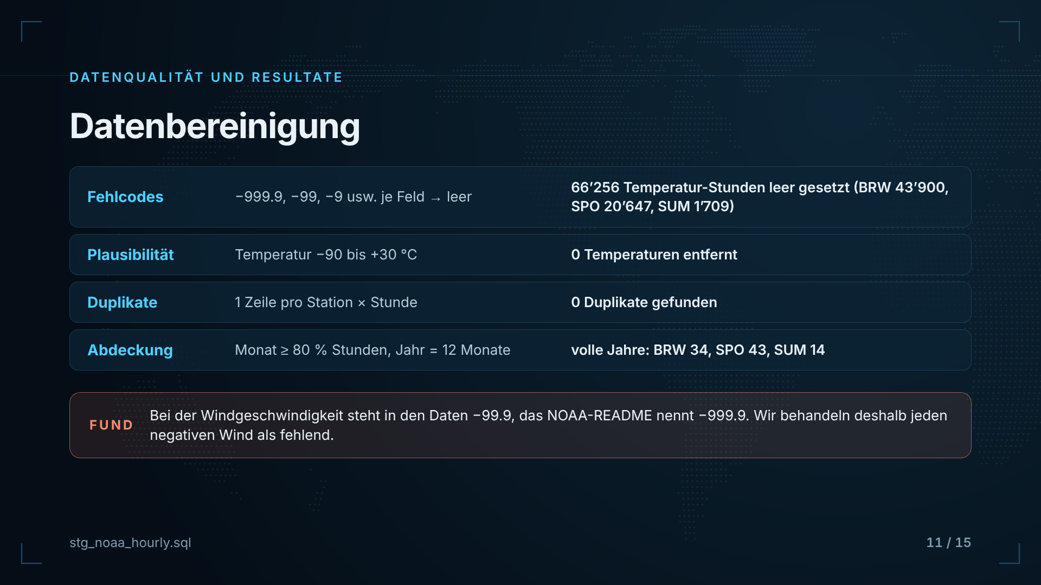
Notes:
Kanita: Die Zeilen von oben nach unten durchgehen. Ohne den ersten Schritt würde −999.9 °C als echte Temperatur in jeden Mittelwert einfliessen. In Utqiaġvik betrifft das fast 44’000 Stunden. Plausibilität und Duplikate haben nichts gefunden: Das ist ein Ergebnis, denn die Tests belegen, dass die NOAA-Daten an dieser Stelle sauber sind. Die Abdeckungsregel ist der wichtigste Entscheid: Ein Monat zählt nur mit mindestens 80 % gültigen Stunden, ein Jahr nur mit 12 gültigen Monaten. Dadurch fallen in Utqiaġvik 20 Jahre weg, die Resultate sind aber nicht durch Lücken verzerrt. Der Fund beim Wind zeigt, dass man sich nicht blind auf die Dokumentation verlassen kann.

Slide 13
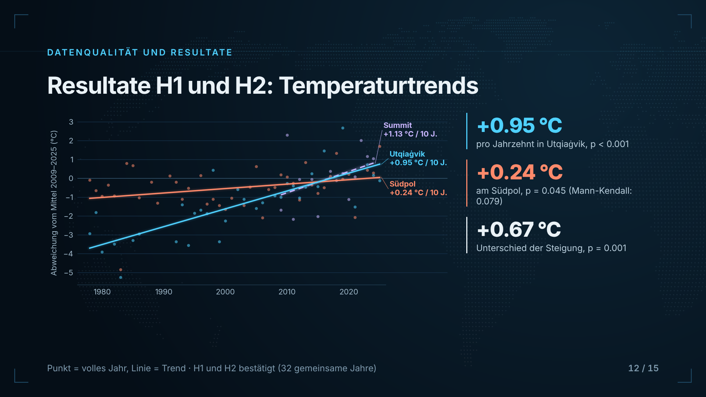
Notes:
Kanita: Kurz erklären, wie man die Grafik liest: Jeder Punkt ist ein vollständiges Jahr, als Abweichung vom Mittel 2009–2025 der jeweiligen Station. Die Linien sind die Trends. H1 ist klar bestätigt. H2 ebenfalls für Utqiaġvik gegen Südpol, über 32 gemeinsame vollständige Jahre. Am Südpol ist der Trend nur knapp signifikant und im robusten Test nicht. Summit zeigt sogar +1.13, aber mit nur 14 Jahren ist das nicht signifikant.

Slide 14
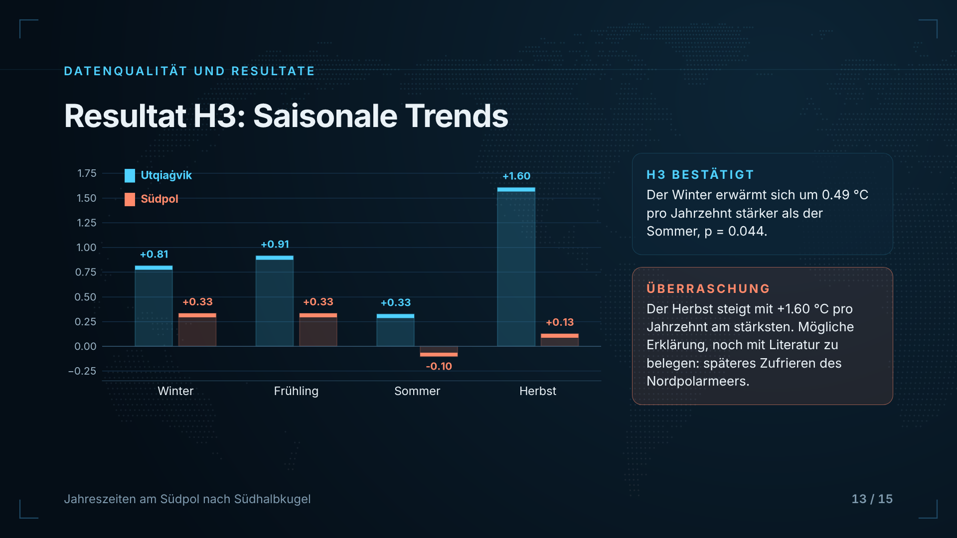
Notes:
Kanita: Die Erklärung mit dem Meereis ist eine Hypothese aus der Literatur, die wir in Teil 2 mit Quellen belegen oder prüfen sollten. Am Südpol ist kein Saisontrend robust.

Slide 15
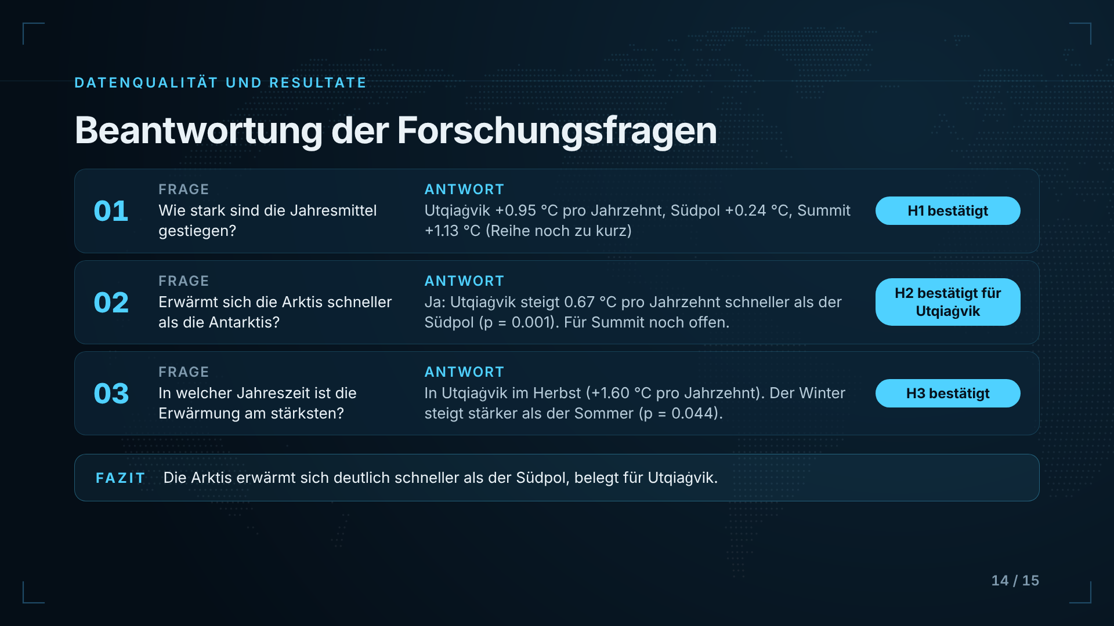
Notes:
Kanita: Die drei Fragen von Folie 3 nochmals aufnehmen und jeweils in einem Satz beantworten. Ehrlich sagen, wo es nur teilweise reicht: Summit hat erst 14 volle Jahre, und am Südpol ist der Trend im robusten Test nicht signifikant. Fazit vorlesen. Diese Folie kann während der Diskussion stehen bleiben.

Slide 16
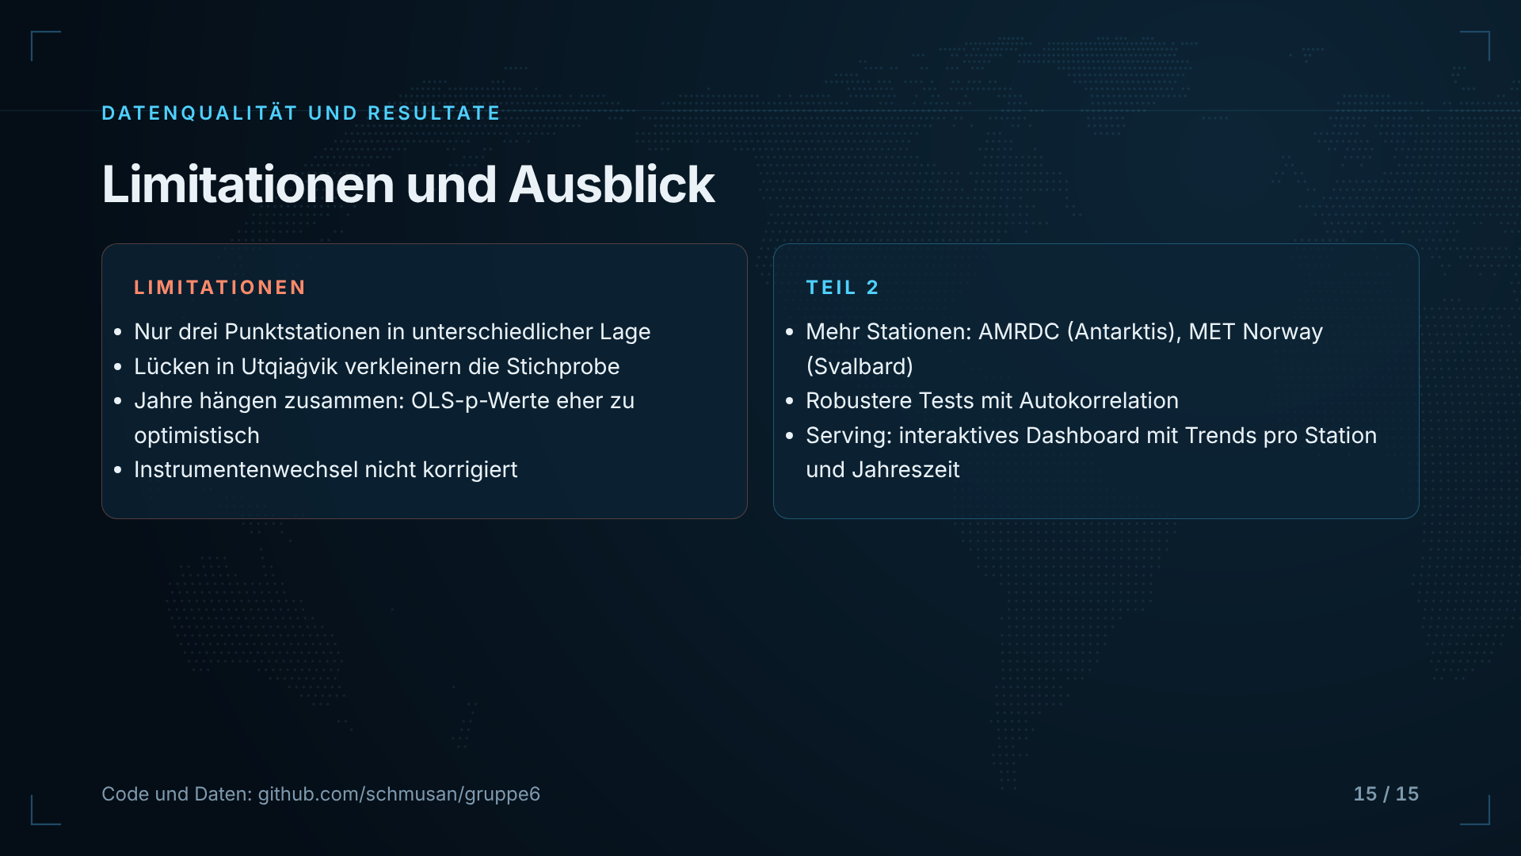
Notes:
Kanita: Limitationen offen ansprechen, das zählt bei Objektivität. Dann zur Diskussion überleiten. Vorbereitete Fragen: Warum DuckDB statt Server? Was passiert mit Minutenwerten? Reichen drei Stationen?

